Slide 1
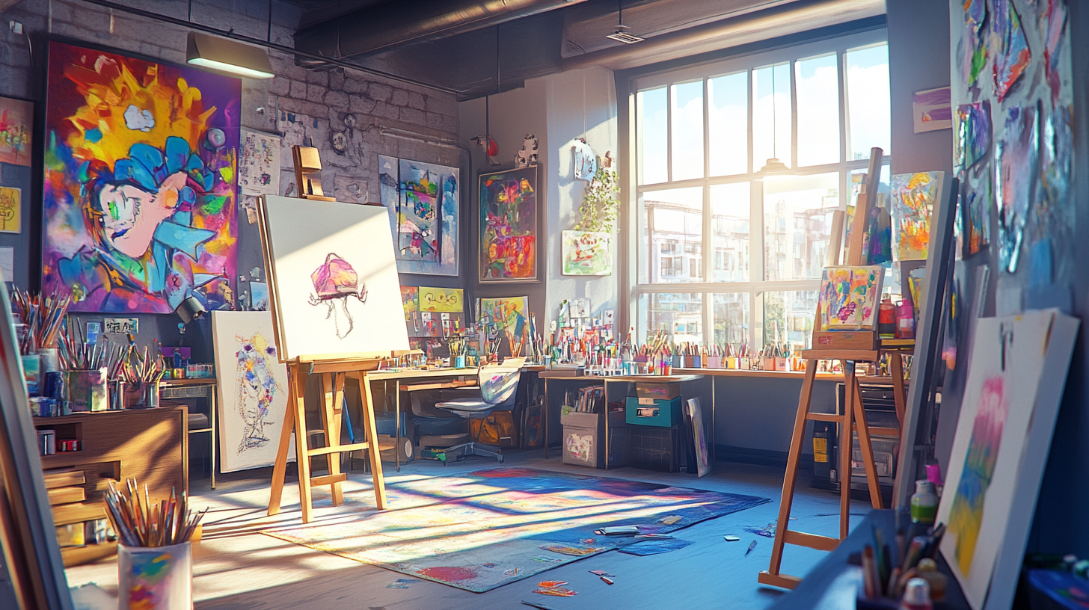

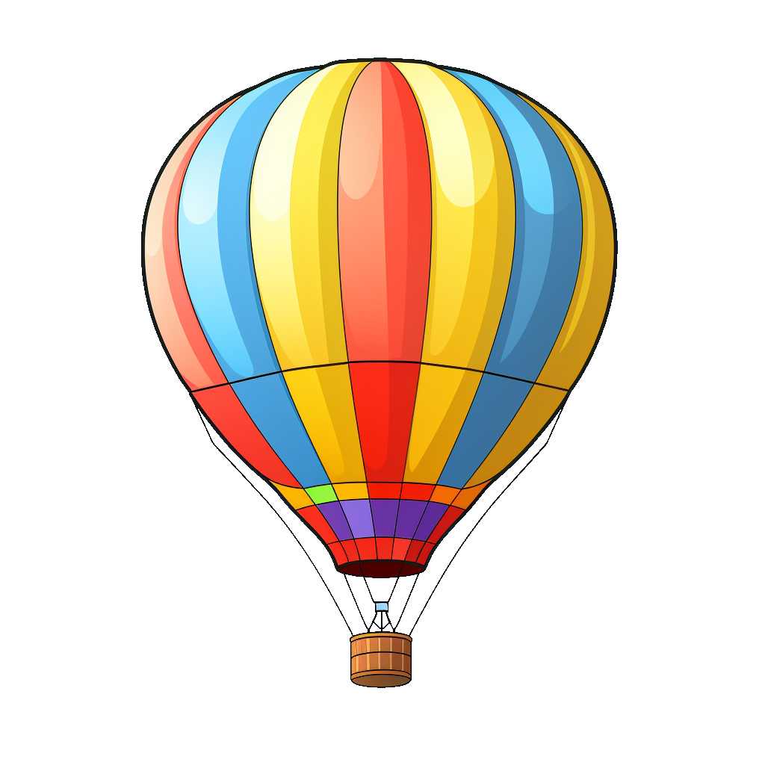
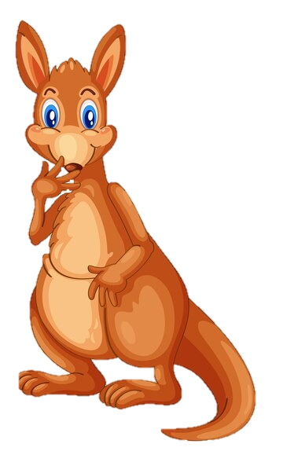

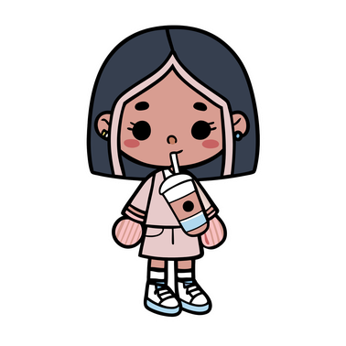
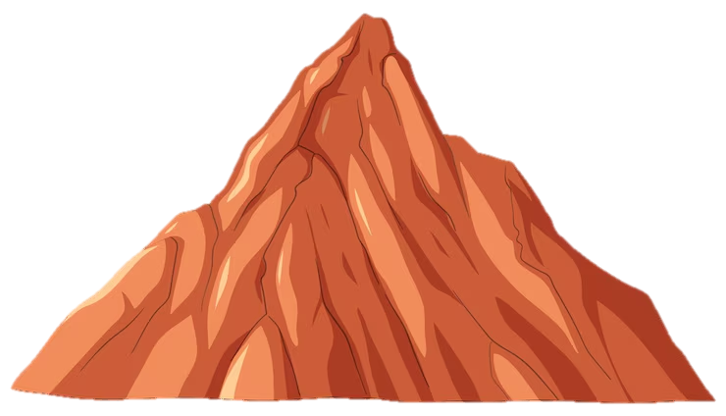



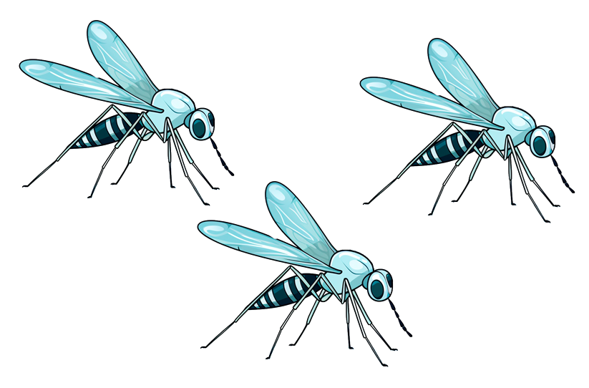
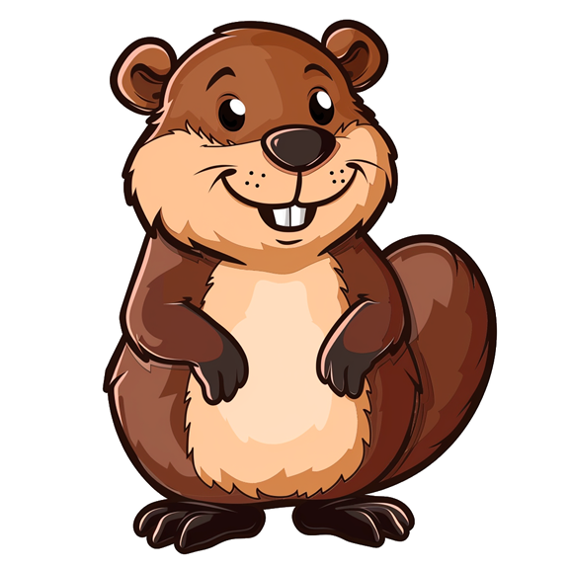




РЫ-РЫ-РЫ
разноцветные …
РА-РА-РА
вот высокая …
ЁР-ЁР-ЁР
коричневый …
АР-АР-АР
воздушный …
РЫ-РЫ-РЫ
прилетели …
РА-РА-РА
полосатая …
РО-РО-РО
красивое…
ЕР-ЕР-ЕР
теплый …
ОР-ОР-ОР
сочный …
РО-РО-РО
пустое …
РУ-РУ-РУ
быстрый …

